Slide 1
５時間目

Slide 2
【学習ノート】
・今日の体調
・小単元名
・本時のねらい

Slide 3
5.スポーツの経済効果とスポーツ産業

Slide 4
スポーツ
経済？

Slide 5
スポーツ
産業？

Slide 6
本時のねらい
①スポーツと経済、産業の繋がりを理解し、説明することができる。
②スポーツ経済・産業がスポーツそのものの価値をおとしめる可能性があることを理解し、自分の考えを述べることができる。

Slide 7
スポーツと
経済の関係

Slide 8
オリンピックを例に説明

Slide 9
「もうオリンピックなんて
やってられない…」
1976年 モントリオール五輪
大赤字‼
2500億円
モントリオール五輪の画像
今の価値で
1兆円…
返済に30年以上…

Slide 10
2020オリンピック誘致
五輪招致のロゴ
（東京）
3か国も誘致合戦
なぜ？
五輪招致のロゴ
（マドリード）
五輪招致のロゴ
（イスタンブール）

Slide 11
黒字に‼
500億円以上
1984年 ロサンゼルス五輪
ロサンゼルス五輪の画像

Slide 12
何が違ったのでしょう？
モントリオール五輪
の画像
ロサンゼルス五輪
の画像
モントリオール五輪
2500億の赤字
ロサンゼルス五輪
500億以上の黒字

Slide 13
1976年 モントリオール五輪
モントリオール五輪
の画像
オリンピックは代々、
公的負担（税金）で運営➡2500億円の赤字

Slide 14
1984年 ロサンゼルス五輪
ロサンゼルス五輪
の画像
完全に民営化
➡500億円以上の黒字

Slide 15
1984年 ロサンゼルス五輪
公式ロゴを使える、など
ロサンゼルス五輪のロゴ
1業種1社、
スポンサー契約

Slide 16
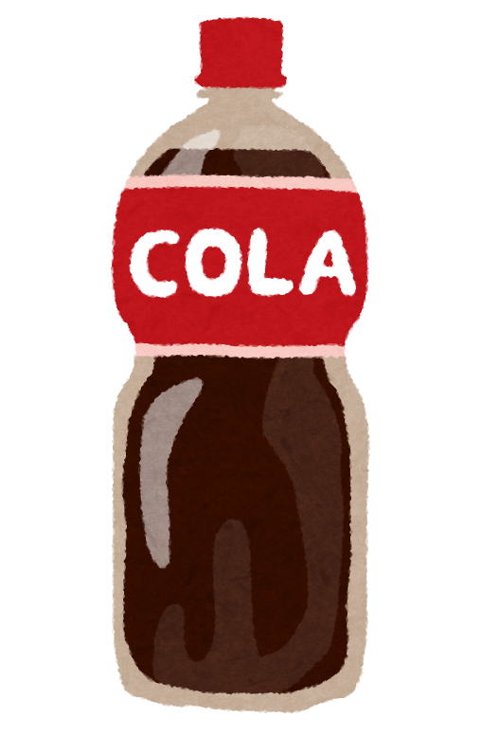
例えば、『飲料』業界
約25億円で落札
ペプシのロゴ
コカ・コーラのロゴ

Slide 17
例えば、『飲料』業界
ロサンゼルス五輪のロゴ
ペプシのロゴ
コカ・コーラのロゴ
ロサンゼルス五輪のロゴ

Slide 18
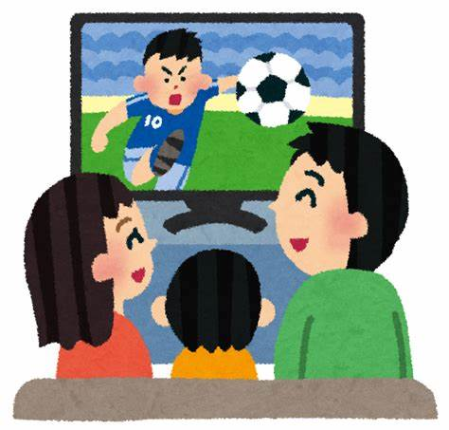
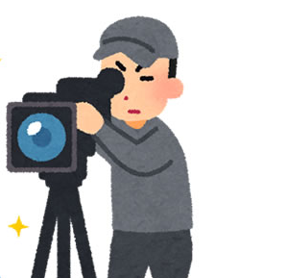
例えば、『放映権』
ＡＢＣ放送
約562億円以上で落札

Slide 19
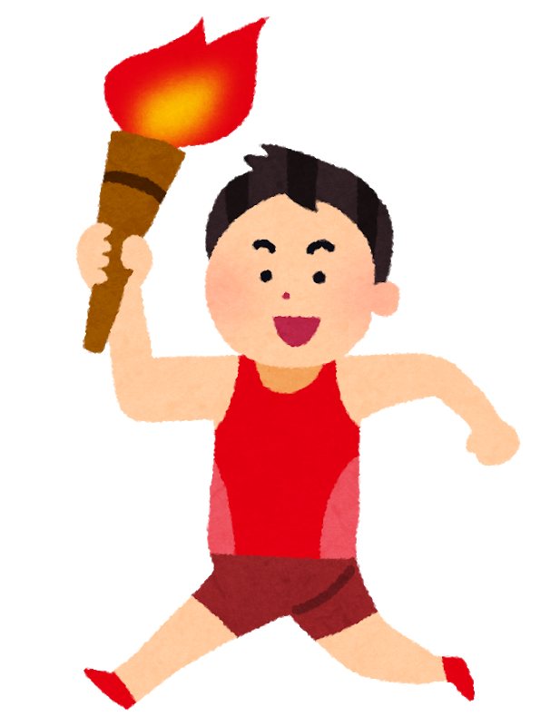
他にも…
様々な方法で
お金を生み出した
聖火ランナー
1km3000ドルで
（１㌦約250円）
有料化

Slide 20
1984年 ロサンゼルス五輪
オリンピックが
商業化へ
転換した大会
ロサンゼルス五輪
の画像

Slide 21
1984年 ロサンゼルス五輪
ロサンゼルス五輪
の画像
オリンピック＝黒字
➡経済的に豊かになる

Slide 22
誘致したくなるワケです
五輪招致のロゴ
（東京）
五輪招致のロゴ
（マドリード）
五輪招致のロゴ
（イスタンブール）

Slide 23
しかし…
五輪の負の遺産の画像
（使用されなくなった体育館）

Slide 24
しかし…
五輪の負の遺産の画像
（使用されなくなった
グラウンド）

Slide 25
五輪の負の遺産の画像
（使用されなくなった会場）
近年、負の遺産もある…

Slide 26
2016年リオ五輪
貧困街「ファベーラ」
ブラジルのファベーラの画像
貧困層への支援が
希薄になる懸念も…

Slide 27
2020年 東京オリ・パラ
東京五輪の
プロモーション画像
経済への影響

Slide 28
経済的に
どんな良い影響が
考えられますか？
東京五輪の
プロモーション画像

Slide 29
オリンピック・スタジアム
2019．12完成予定
新国立競技場の画像
例

Slide 30
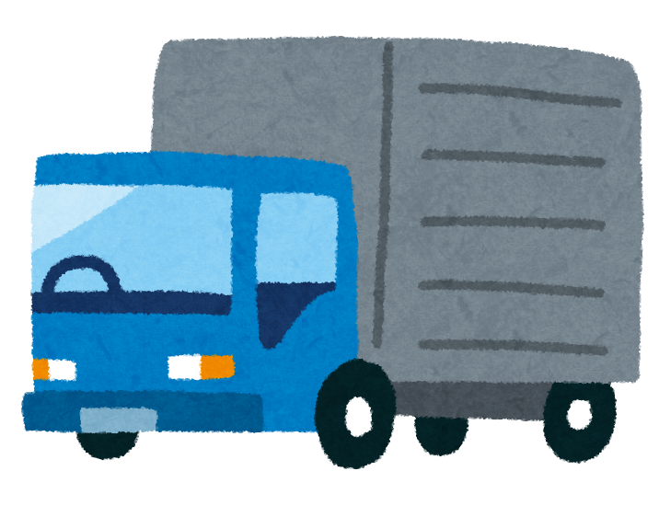
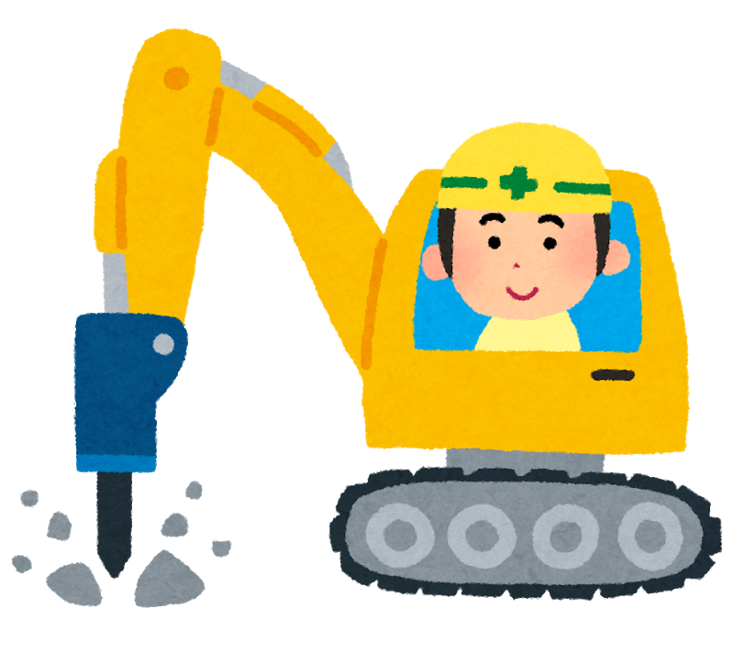
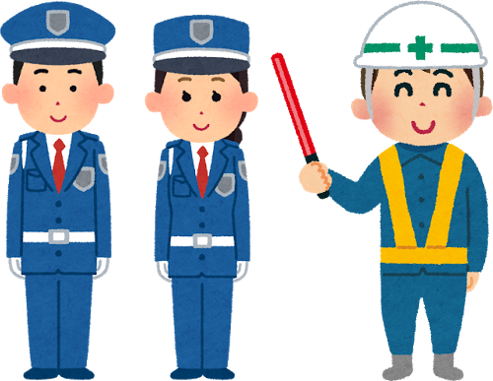

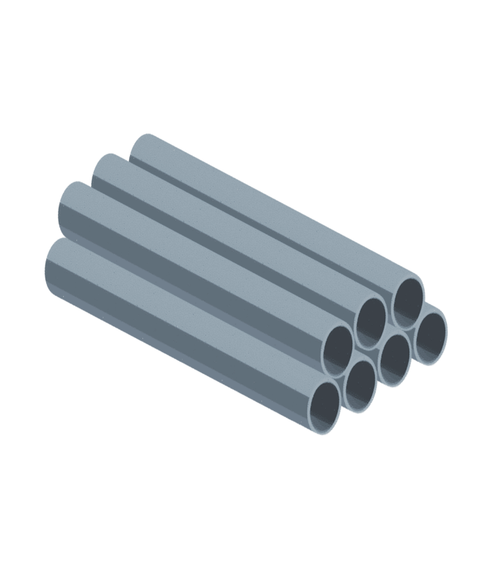

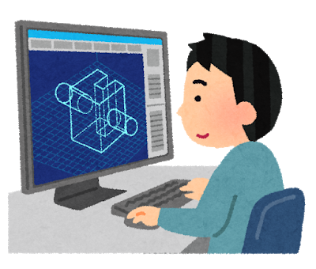
お金が回る
➡経済が活性化
警備
運送
建設
資材
デザイナー

Slide 31
他に、どんな経済的に
良い影響が
考えられますか？
オリ・パラによって
生み出されるお金

Slide 32
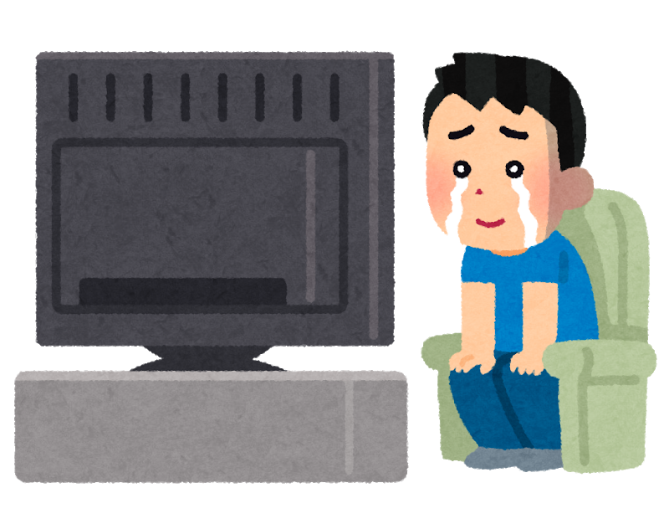

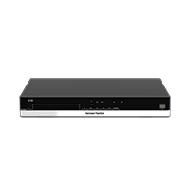
東京五輪のチケットの
イメージ画像
入場料
放映関係
家電

Slide 33

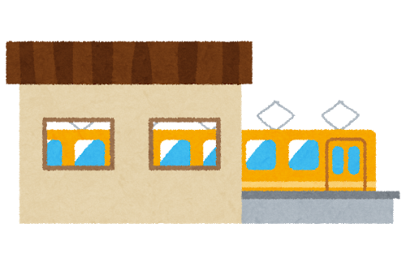
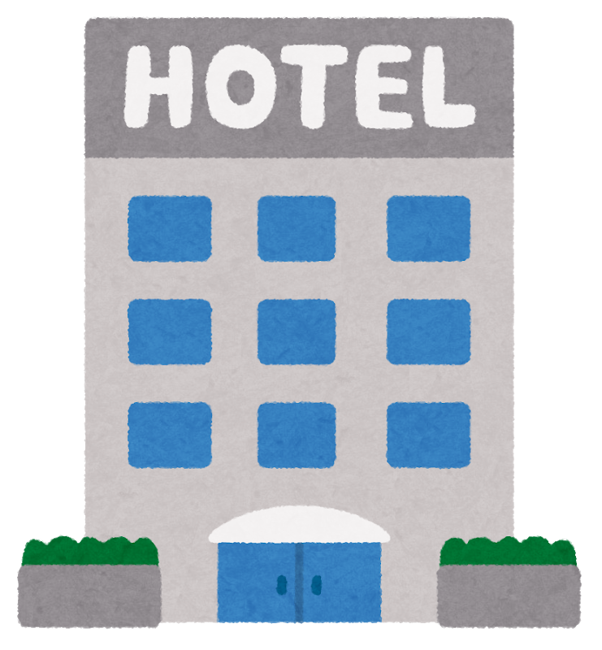
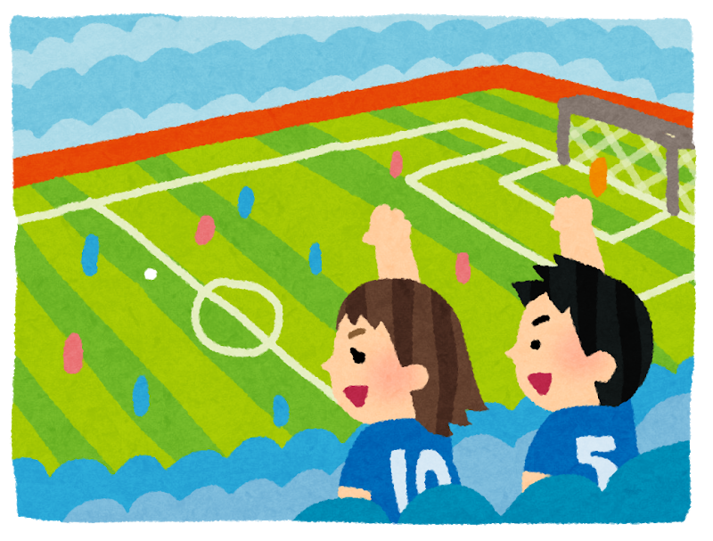

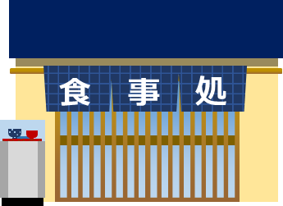
交通
宿泊
飲食

